Slide 1
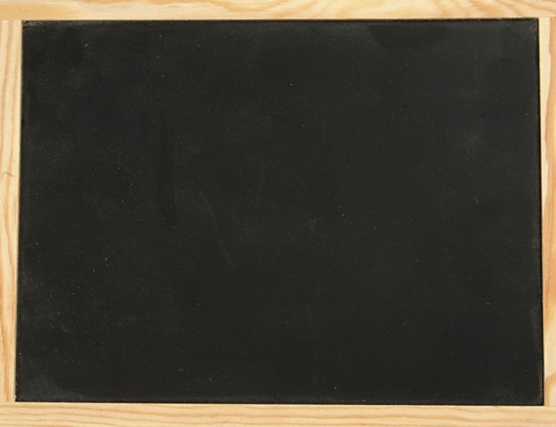

Calcul
Ca3
La multiplication par un nombre à plusieurs chiffres

Slide 2
Aujourd’hui, nous allons travailler en calcul.
Nous allons apprendre à multiplier un nombre par un nombre à plusieurs chiffres.

Slide 3
Multiplions par un nombre à 3 chiffres.
Une multiplication sert à calculer le produit entre deux nombres.
 |  | UM | C | D | U
 |  | 4 | 1 | 5 | 3
 | x |  | 2 | 4 | 6
Calculons le produit entre 4 153 et 246
Pour faciliter le calcul, on place toujours le nombre le plus court en bas. (ici 246)
246 = 200 + 40 + 6
On va commencer par multiplier 4 153 par 6…
Puis on va multiplier 4 153 par 40…
Et enfin, on va multiplier 4 153 par 200…

Slide 4
Multiplions par un nombre à 3 chiffres.
6 x 3 = 18
Je pose 8 et je retiens 1
 |  | UM | C | D | U
 |  | 4 | 1 | 5 | 3
 | x |  | 2 | 4 | 6
6 x 5 = 30, j’ajoute ma retenue 31
Je pose 1 et je retiens 3
3
1
6 x 1 = 6, j’ajoute ma retenue 9
Je pose 9
6 x 4 = 24
2
4
9
1
8
Commençons par calculer 6 x 4 153

Slide 5
Multiplions par un nombre à 3 chiffres.
4 x 3 = 12
Je pose 2 et je retiens 1
 |  | UM | C | D | U
 |  | 4 | 1 | 5 | 3
 | x |  | 2 | 4 | 6
2
1
4 x 5 = 20, j’ajoute ma retenue 21
Je pose 1 et je retiens 2
3
1
4 x 1 = 4, j’ajoute ma retenue 6
Je pose 6
4 x 4 = 16
2
4
9
1
8
1
6
6
1
2
0
Calculons maintenant 40 x 4 153
Avant de commencer, il ne faut surtout pas oublier de mettre un zéro !

Slide 6
Multiplions par un nombre à 3 chiffres.
2 x 3 = 6
 |  | UM | C | D | U
 |  | 4 | 1 | 5 | 3
 | x |  | 2 | 4 | 6
1
2 x 5 = 10
Je pose 0 et je retiens 1
2
1
3
1
2 x 1 = 2, j’ajoute ma retenue 3
2 x 4 = 8
2
4
9
1
8
1
6
6
1
2
0
8
3
0
6
0
0
Calculons maintenant 200 x 4 153
Avant de commencer, il ne faut surtout pas oublier de mettre deux zéros !

Slide 7
Multiplions par un nombre à 3 chiffres.
Il ne reste plus qu’à additionner les nombres obtenus.
 |  | UM | C | D | U
 |  | 4 | 1 | 5 | 3
 | x |  | 2 | 4 | 6
1
2
1
3
1
1
1
2
4
9
1
8
1
246 x 4 153 = 1 021 638
1
6
6
1
2
0
ou
Le produit de 246 et de 4 153 est 1 021 638.
+
8
3
0
6
0
0
1 0
2
1
6
3
8

Slide 8
Pour résumer
Le résultat de la multiplication s’appelle le produit.
Il faut penser à inscrire le nombre plus long en haut.
On multiplie chaque chiffre du haut par chaque chiffre du bas.
Il ne faut pas oublier de rajouter des zéros à chaque ligne.
Il ne faut pas oublier de mettre des retenues quand c’est nécessaire.

